Slide 1
Параллельные методы сортировки

Slide 2
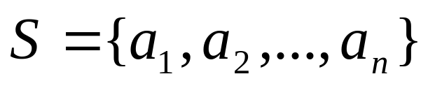
Постановка задачи
Сортировка является одной из типовых проблем обработки данных и обычно понимается как задача размещения элементов неупорядоченного набора значений
в порядке монотонного возрастания или убывания

Slide 3
Принципы распараллеливания…
Базовая операция – "сравнить и переставить" (compare-exchange)
// базовая операция сортировки
if ( A[i] > A[j] ) {
temp = A[i];
A[i] = A[j];
A[j] = temp;
}
Последовательное применение данной операции
позволяет упорядочить данные
В способах выбора пар значений для сравнения
проявляется различие алгоритмов сортировки

Slide 4




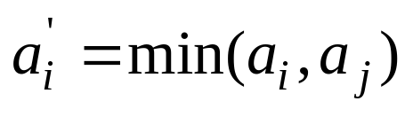
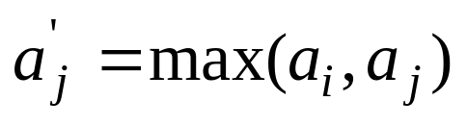
Принципы распараллеливания…
Параллельное обобщение базовой операции при p = n
(каждый процессор содержит 1 элемент данных):
выполнить взаимообмен имеющихся на процессорах и значений (с сохранением на этих процессорах исходных элементов),
сравнить на каждом процессоре и получившиеся одинаковые пары значений ( , ) и по результатам сравнения разделить данные между процессорами – на одном процессоре (например, ) оставить меньший элемент, на другом процессоре (т.е. ) запомнить большее значение пары

Slide 5


Принципы распараллеливания…
Результат выполнения параллельного алгоритма:
имеющиеся на процессорах данные упорядочены,
порядок распределения данных по процессорам
соответствует линейному порядку нумерации (т.е.
значение элемента на процессоре меньше
или равно значения элемента на процессоре ,
где ).

Slide 6



Принципы распараллеливания…
Параллельное обобщение базовой операции при p < n
(каждый процессор содержит блок данных размера ):
упорядочить блок на каждом процессоре в начале сортировки,
выполнить взаимообмен блоков между процессорами и ,
объединить блоки и на каждом процессоре в один
отсортированный блок с помощью операции слияния,
разделить полученный двойной блок на две равные части и
оставить одну из этих частей (например, с меньшими значениями
данных) на процессоре , а другую часть (с большими
значениями соответственно) – на процессоре
Рассмотренная процедура обычно именуется в литературе как операция "сравнить и разделить" (compare-split).

Slide 7
Пузырьковая сортировка: последовательный алгоритм
// Последовательный алгоритм пузырьковой сортировки
BubbleSort(double A[], int n) {
for (i=0; i<n-1; i++)
for (j=0; j<n-i; j++)
compare_exchange(A[j], A[j+1]);
}
Трудоемкость вычислений имеет порядок O(n²)
В прямом виде сложен для распараллеливания

Slide 8
Пузырьковая сортировка: алгоритм чет-нечетной перестановки…
Вводятся два разных правила выполнения итераций метода:
на всех нечетных итерациях сравниваются пары
(a₁, a₂), (a₃, a₄), ..., (a_{n-1},a_{n}) (при четном n),
на четных итерациях обрабатываются элементы
(a₂, a₃), (a₄, a₅), ..., (a_{n-2},a_{n-1}).

Slide 9
Пузырьковая сортировка: алгоритм чет-нечетной перестановки///
// Последовательный алгоритм чет-нечетной перестановки
OddEvenSort(double A[], int n) {
for (i=1; i<n; i++) {
if ( i%2==1) // нечетная итерация
for (j=0; j<n/2-1; j++)
compare_exchange(A[2j+1],A[2j+2]);
if (i%2==0) // четная итерация
for (j=1; j<n/2-1; j++)
compare_exchange(A[2j],A[2j+1]);
}
}
Разные правила для выполнения четных и нечетных итераций
Возможности распараллеливания

Slide 10
Пузырьковая сортировка: параллельный алгоритм чет-нечетной перестановки…
// Параллельный алгоритм чет-нечетной перестановки
ParallelOddEvenSort ( double A[], int n ) {
int id = GetProcId(); // номер процесса
int np = GetProcNum(); // количество процессов
for ( int i=0; i<np; i++ ) {
if ( i%2 == 1 ) { // нечетная итерация
if ( id%2 == 1 ) // нечетный номер процесса
compare_split_min(id+1); // сравнение-обмен справа
else compare_split_max(id-1); // сравнение-обмен слева
}
if ( i%2 == 0 ) { // четная итерация
if( id%2 == 0 ) // четный номер процесса
compare_split_min(id+1); // сравнение-обмен справа
else compare_split_max(id-1); // сравнение-обмен слева
}
}
}

Slide 11
Пузырьковая сортировка: параллельный алгоритм чет-нечетной перестановки…
№ и тип итерации | Процессоры
 | 1 | 2 | 3 | 4
Исходные данные | 13 55 59 88 | 29 43 71 85 | 2 18 40 75 | 4 14 22 43
1 нечет (1,2),(3.4) | 13 55 59 88 | 29 43 71 85 | 2 18 40 75 | 4 14 22 43
 | 13 29 43 55 | 59 71 85 88 | 2 4 14 18 | 22 40 43 75
2 чет (2,3) | 13 29 43 55 | 59 71 85 88 | 2 4 14 18 | 22 40 43 75
 | 13 29 43 55 | 2 4 14 18 | 59 71 85 88 | 22 40 43 75
3 нечет (1,2),(3.4) | 13 29 43 55 | 2 4 14 18 | 59 71 85 88 | 22 40 43 75
 | 2 4 13 14 | 18 29 43 55 | 22 40 43 59 | 71 75 85 88
4 чет (2,3) | 2 4 13 14 | 18 29 43 55 | 22 40 43 59 | 71 75 85 88
 | 2 4 13 14 | 18 22 29 40 | 43 43 55 59 | 71 75 85 88

Slide 12
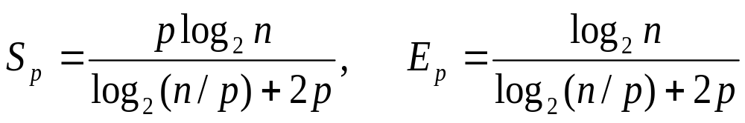
Пузырьковая сортировка: параллельный алгоритм чет-нечетной перестановки…
Анализ эффективности:
  Общая оценка показателей ускорения и эффективности

Slide 13
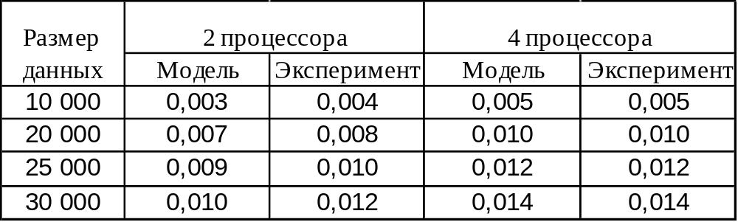
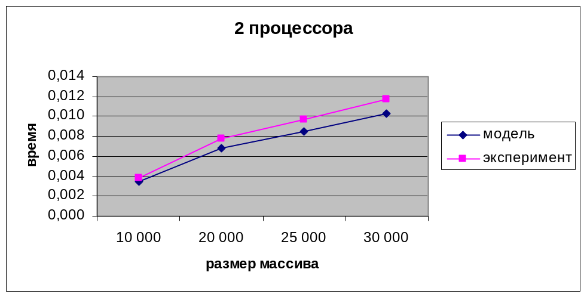
Пузырьковая сортировка: параллельный алгоритм чет-нечетной перестановки…
Результаты вычислительных экспериментов…
  Сравнение теоретических оценок и экспериментальных данных
Н.Новгород, 2005 г.
Основы параллельных вычислений: Сортировка
© Гергель В.П.
<number> из 52

Slide 14
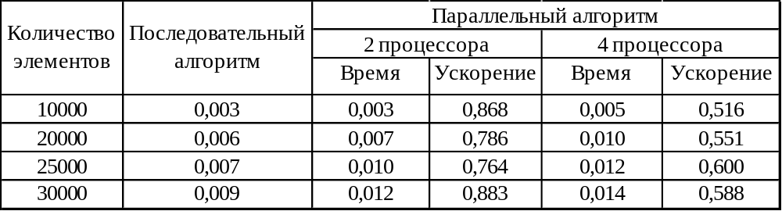
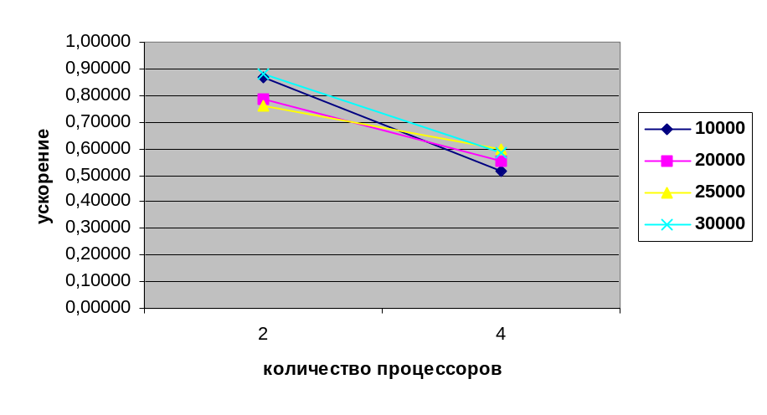
Пузырьковая сортировка: параллельный алгоритм чет-нечетной перестановки…
Результаты вычислительных экспериментов:
  Ускорение вычислений
Н.Новгород, 2005 г.
Основы параллельных вычислений: Сортировка
© Гергель В.П.
<number> из 52

Slide 15
Пузырьковая сортировка: параллельный алгоритм чет-нечетной перестановки
 Параллельный вариант алгоритма работает медленнее исходного последовательного метода пузырьковой сортировки:
  объем передаваемых данных между процессорами является достаточно большим и сопоставим с количеством выполняемых вычислительных операций,
  этот дисбаланс объема вычислений и сложности операций передачи данных увеличивается с ростом числа процессоров

Slide 16
Сортировка Шелла: последовательный алгоритм…
Общая идея сортировки Шелла состоит в сравнении на начальных стадиях сортировки пар значений, располагаемых достаточно далеко друг от друга в упорядочиваемом наборе данных (сортировка таких пар обычно требует большого количества перестановок, если используется сравнение только соседних элементов):
  На первом шаге алгоритма происходит упорядочивание элементов
  n/2 пар (a_{i}, a_{n/2+i}) для 1 ≤ i ≤ n/2,
  На втором шаге упорядочиваются элементы в n/4 группах из четырех элементов (a_{i}, a_{n/4+1}, a_{n/2+1}, a_{3n/4+1}) для 1 ≤ i ≤ n/4 и т.д.,
  На последнем шаге упорядочиваются элементы сразу во всем массиве (a₁, a₂,…, a_{n}).
Общее количество итераций алгоритма Шелла является равным log₂n

Slide 17
Сортировка Шелла: последовательный алгоритм
// Последовательный алгоритм сортировки Шелла
ShellSort ( double A[], int n ){
int incr = n/2;
while( incr > 0 ) {
for ( int i=incr+1; i<n; i++ ) {
j = i-incr;
while ( j > 0 )
if ( A[j] > A[j+incr] ){
swap(A[j], A[j+incr]);
j = j - incr;
}
else j = 0;
}
incr = incr/2;
}
}
Трудоемкость вычислений имеет порядок O(nlog₂ n).

Slide 18
Сортировка Шелла: параллельный алгоритм…
Пусть топология коммуникационной сети имеет вид N-мерного гиперкуба (т.е. количество процессоров равно p=2^{N}).
Действия алгоритма состоят в следующем:
Первый этап (N итераций): выполнение операции "сравнить и разделить" для каждой пары процессоров в гиперкубе. Формирование пар процессоров происходит по правилу – на каждой итерации i, 0 ≤ i < N, парными становятся процессоры, у которых различие в битовых представлении их номеров имеется только в позиции N-i,
Второй этап: реализация обычных итераций параллельного алгоритма чет-нечетной перестановки. Итерации выполняются до прекращения фактического изменения сортируемого набора. Общее их количество L может быть различным - от 2 до p.

Slide 19
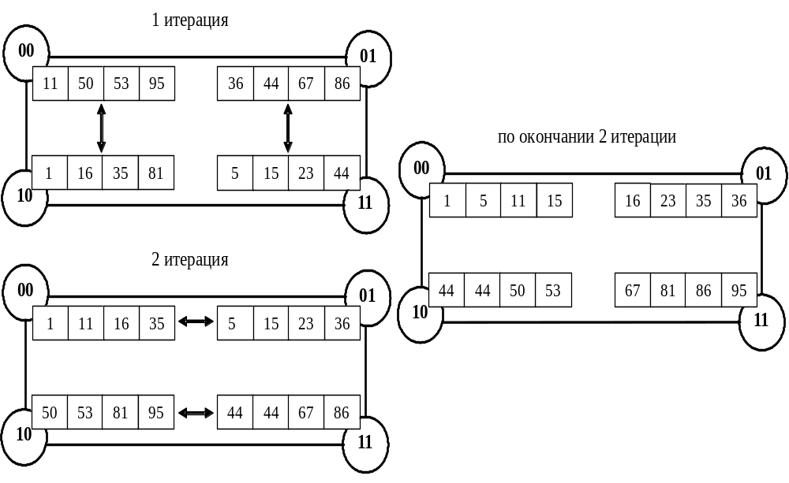
Сортировка Шелла: параллельный алгоритм…
Пример:

Slide 20
Сортировка Шелла: параллельный алгоритм…
Анализ эффективности:
  Общая оценка показателей ускорения и эффективности

Slide 21
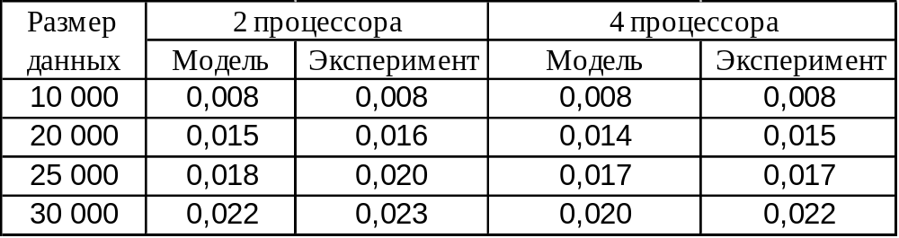
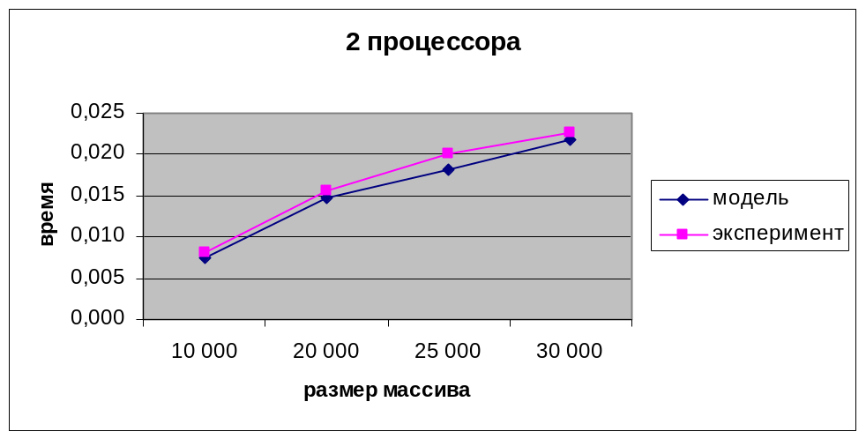
Сортировка Шелла: параллельный алгоритм…
Результаты вычислительных экспериментов…
  Сравнение теоретических оценок и экспериментальных данных

Slide 22
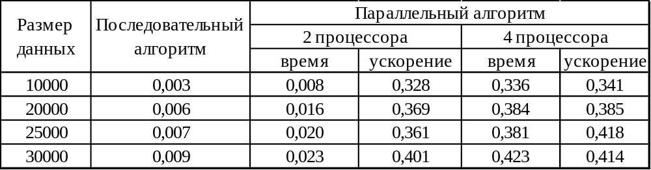
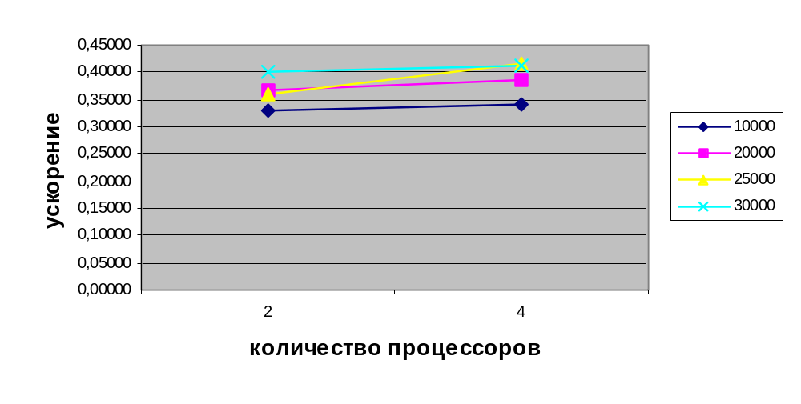
Сортировка Шелла: параллельный алгоритм
Результаты вычислительных экспериментов:
  Ускорение вычислений

Slide 23
Быстрая сортировка: последовательный алгоритм…
Алгоритм быстрой сортировки, предложенной Хоаром (Hoare C.A.R.), основывается на последовательном разделении сортируемого набора данных на блоки меньшего размера таким образом, что между значениями разных блоков обеспечивается отношение упорядоченности (для любой пары блоков все значения одного из этих блоков не превышают значений другого блока):
  На первой итерации метода осуществляется деление исходного набора данных на первые две части – для организации такого деления выбирается некоторый ведущий элемент и все значения набора, меньшие ведущего элемента, переносятся в первый формируемый блок, все остальные значения образуют второй блок набора,
  На второй итерации сортировки описанные правила применяются рекурсивно для обоих сформированных блоков и т.д.
При оптимальном выборе ведущих элементов после выполнения log₂n итераций исходный массив данных оказывается упорядоченным.

Slide 24

Быстрая сортировка: последовательный алгоритм…
// Последовательный алгоритм быстрой сортировки
QuickSort(double A[], int i1, int i2) {
if ( i1 < i2 ){
double pivot = A[i1];
int is = i1;
for ( int i = i1+1; i<i2; i++ )
if ( A[i] ≤ pivot ) {
is = is + 1;
swap(A[is], A[i]);
}
swap(A[i1], A[is]);
QuickSort (A, i1, is);
QuickSort (A, is+1, i2);
}
}
Среднее количество операций

Slide 25
Быстрая сортировка: параллельный алгоритм…
Пусть топология коммуникационной сети имеет вид N-мерного гиперкуба (т.е. количество процессоров равно p=2^{N}). Действия алгоритма состоят в следующем:
выбрать каким-либо образом ведущий элемент и разослать его по всем процессорам системы (например, в качестве ведущего элемента можно взять среднее арифметическое элементов, расположенных на ведущем процессоре),
разделить на каждом процессоре имеющийся блок данных на две части с использованием полученного ведущего элемента,
образовать пары процессоров, для которых битовое представление номеров отличается только в позиции N, и осуществить взаимообмен данными между этими процессорами; в результате таких пересылок данных на процессорах, для которых в битовом представлении номера бит позиции N равен 0, должны оказаться части блоков со значениями, меньшими ведущего элемента; процессоры с номерами, в которых бит N равен 1, должны собрать, соответственно, все значения данных, превышающие значения ведущего элемента,
перейти к подгиперкубам меньшей размерности и повторить описанную выше процедуру

Slide 26
Быстрая сортировка: параллельный алгоритм…
Анализ эффективности:
  Общая оценка показателей ускорения и эффективности

Slide 27
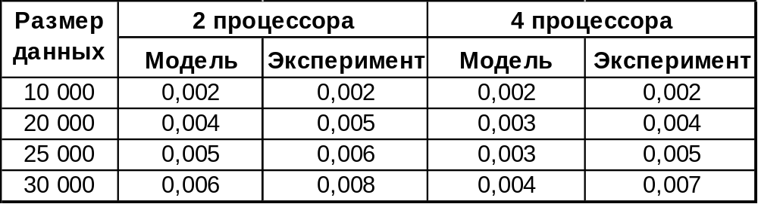
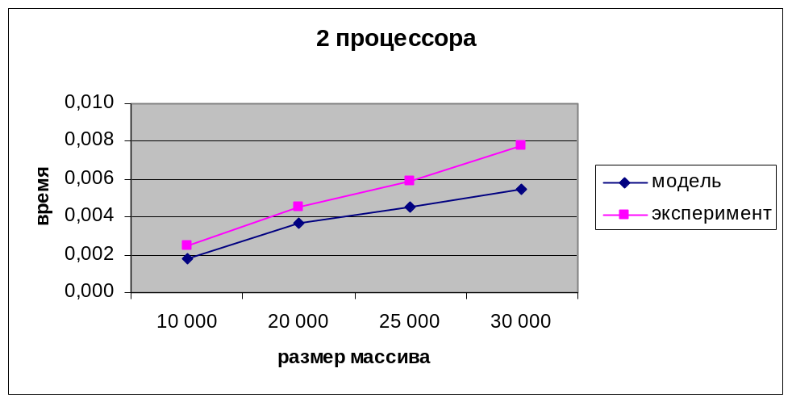
Быстрая сортировка: параллельный алгоритм…
Результаты вычислительных экспериментов…
  Сравнение теоретических оценок и экспериментальных данных

Slide 28
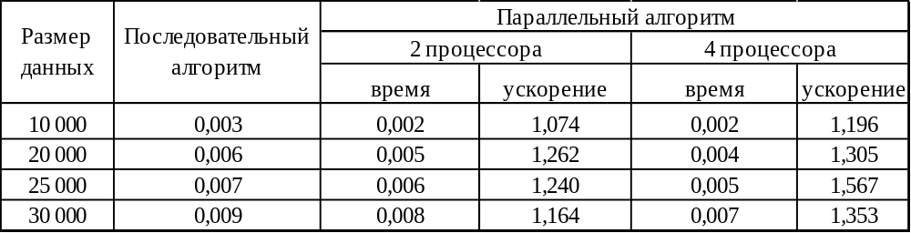
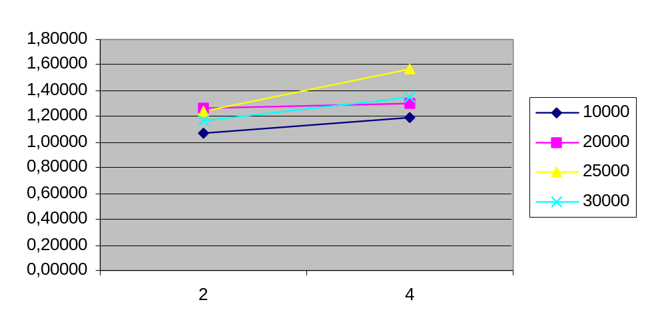
Быстрая сортировка: параллельный алгоритм
Результаты вычислительных экспериментов:
  Ускорение вычислений

